Slide 1
2
P2P索引技术

Slide 2
2.6 P2P索引技术
P2P：收索信息
文件共享(电驴)
即时消息(QQ)
利用索引动态跟踪节点所共享的文件的位置
节点需要告诉索引它拥有哪些文件
节点搜索索引，从而获知能够得到哪些文件
索引负责将用户名映射到位置
当用户开启IM应用时，需要通知索引它的位置
节点检索索引，确定用户的IP地址

Slide 3
集中式索引
Napster最早采用这种设计
节点加入时，通知中央服务器：IP地址内容。
2) Alice查找“Hey Jude”。
3) Alice从Bob处请求文件。

Slide 4
集中式索引
集中式索引的问题
内容和文件传输是分布式的，但是内容定位是高度集中式的。会出现如下问题：单点失效问题、性能瓶颈、版权问题。

Slide 5
集中式索引
完全分布式架构
Gnutella采用这种架构
每个节点对它共享的文件进行索引，且只对它共享的文件进行索引
覆盖网络(overlay network): Graph
节点X与Y之间如果有TCP连接，那么构成一个边
所有的活动节点和边构成覆盖网络
边：虚拟链路
节点一般邻居数少于10个

Slide 6
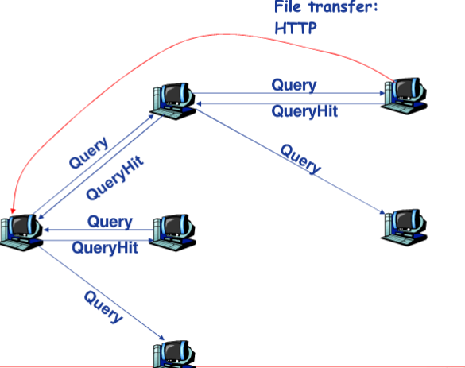
集中式索引
查询消息通过已有的TCP连接发送
节点转发查询消息
如果查询命中，则利用反向路径发回查询节点

Slide 7
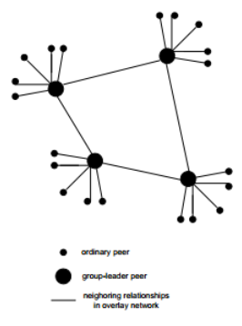
层次式覆盖网络
介于集中式索引和洪泛查询之间的方法
每个节点或者是一个超级节点，或者被 分配一个超级节点
节点和超级节点间维持TCP连接
某些超级节点对之间维持TCP连接
超级节点负责跟踪子节点的内容

Slide 8
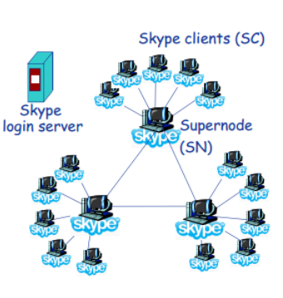
p2p之Skype
本质上是P2P的：用户/节点对之间直接通信
私有应用层协议
采用层次式覆盖网络架构
索引负责维护用户名与IP地址间的映射
索引分布在超级节点上

Slide 9
p2p之Skype
Skype的节点种类：客户端（ordinary node）和超级节点（super node，SN）。
Skype网络 有三种主要的实体，普通主机、超级结点、登陆服务器。
客户端必须链接到超级节点，并且在Skype的中央服务器登录。中央服务器保存用户的用户名和密码，完成登录的认证工作。
Skype可以看作是一个叠加在互联网之上的网络。与以往MSN等IM工具最大的不同在于其除了用户登录，其余工作基本不依赖中央服务器。 Skype在穿透防火墙通讯时完全使用了Peer to Peer，而没用到中央服务器。每一个客户端都维护一个可以到达的主机列表（host cache，HC），包括其IP地址和端口号。

Slide 10
p2p之Skype
用户下载安装完Skype后，Skype客户端会发送一段HTTP 1.1的请求到中央服务器，告诉它我装完了一个什么样的版本，服务器会返回一个200 OK的信息。客户端会进行登录初始化工作，针对三种不同类型的网络情况有三种不同的登录方式：
（1）直接有公众网的IP
（2）在内部网，可以通过TCP访问外部网络
（3）在内部网，但只能通过有限的几个端口（例如80和443）访问外部网络
Skype在登录的时候会先使用UDP请求HC中的IP，如果不行，就用TCP请求HC中的IP及端口，如果还不行。就用TCP请求HC中的 IP及80端口，如果又不行，就再请求HC中的IP及443端口。如果这时候还不行，那就登录不了了。整个过程中传输的数据量大概在8k-10k，持续的时间在3至35秒。

Slide 11
p2p之Skype
Skype的主要组成部分
1 端口
在Skype的连接属性对话框中可以设置监听的端口号，在安装的时候Skype会随机的选择一个端口作为监听的端口(Listening Port)，这一点与HTTP协议等不同，Skype没有默认的服务端口。同时，它还会打开对80和443(备用端口)端口的监听。80是常见的HTTP服务默认端口，而443则是HTTPS服务的默认端口。

Slide 12
p2p之Skype
Skype的主要组成部分
2 主机列表
这里的主机指的是可以提供跳板及广播服务的SN的IP地址和端口号，这是Skype最重要的部分之一，HC中至少要有一个可用的主机地址和端口号。通常它被存储在注册表里的HKEY_CURRENT_USER/SOFTWARE/Skype/PHONE/LIB/CONNEC- TION/HOSTCACHE中。一般情况下，在Skype运行两天后，HC中的SN地址及对应的端口号会达到约200个。

Slide 13
p2p之Skype
Skype的主要组成部分
3 编解码器
Skype采用了iLBC、iSAC和一个保密的编解码器，能够对50-8,000 Hz范围内的语音信号进行编码。Global IP Sound已经实现了iLBC和iSAC编解码器，其网站表明了Skype是他们的合作伙伴。由此来看Skype应该是使用了Global IP Sound的编解码器实现的语音通讯。

Slide 14
p2p之Skype
Skype的主要组成部分
4 好友列表
Skype的好友列表没有保存在服务器上，而是保存在本地的注册表中，并进行了加密。这就使得用户如果更换了另外一台电脑之后需要重新构建好友列表

Slide 15
p2p之Skype
Skype的主要组成部分
5 加密
Skype使用AES（Advanced Encryption Standard）加密标准，这也是美国政府使用的一个加密标准。Skype采用了256比特加密，可能的密钥有1.1×1077个。

Slide 16
p2p之Skype
Skype的主要组成部分
6 NAT与防火墙
Skype应该是使用了STUN和TURN协议来检测所处的NAT及防火墙环境。Skype定期的刷新这些信息，这些信息也是存储在注册表中的。与另外一个点对点文件共享系统Kazza不同，普通客户端无法阻止自己成为Super Node（SN），就是说它随时可能被征用成为别人登录服务和广播服务的提供者，就是类似于BT中的种子提供者的角色。

